Slide 1
Link Budget
Link Budget
모델들에 따른 송신 파워의 변화

Slide 2






Link Budget
수신 전력(dBm) = 전송 전력(dBm) + 이득(dB) - 손실(dB)
송신기 안테나 이득(dBi)
이득
10[dBi]으로 설정
수신기 안테나 이득(dBi)
송신기 손실(동축, 커넥터 등) (dB)
이상적인 송수신기
수신기 손실(동축, 커넥터 등) (dB)
손실
경로 손실 (dB)
기타 손실(페이드 마진, 바디 손실, polarization-mismatch 등) (dB)
10[dB]로 설정

Slide 3



Hata Model
기지국 안테나 높이 : 100[m]
이동국 안테나 높이 : 2[m]
전송 빈도 : 200, 400, 800[MHz]
거리 : 1~10[km]
[..] -> 단위

Slide 4
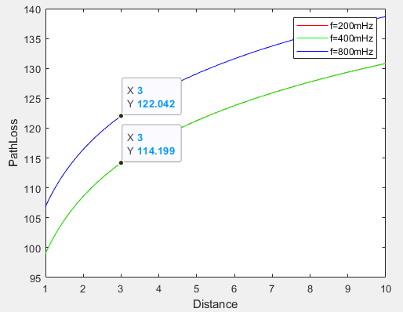
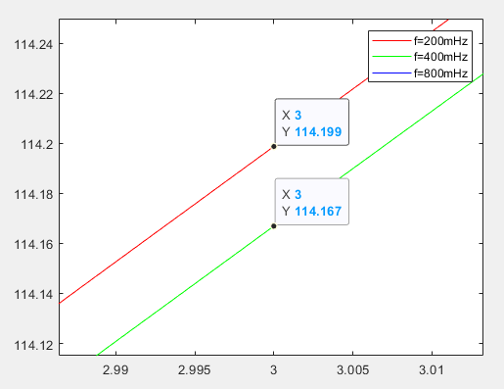
m->M
거리에 따른 PathLoss - HataModel
PathLoss 그래프 d=3Km부분 확대
y축은 [dBm] , x축은 [km]

Slide 5
200MHz | 400MHz | 800MHz
9.199[dBm] | 9.167[dBm] | 17.042[dBm]
송신 파워 범위 변화 요인
거리
주파수로 인한 직진성과 회절성
안테나의 높이
인공적 요인과 자연적 요인
기타 손실

Slide 6




COST 231 - Hata Model
전송빈도 : 200, 800, 2000[MHz]
기지국 안테나 유효 높이 : 100[m]
거리 : 1~20[km]
이동국 안테나 유효 높이 : 2[m]
최대 2000MHz까지 가능 (오차범위 증가)

Slide 7
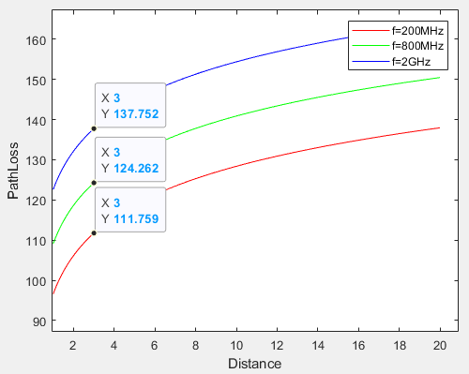
[dBm]
[km]
거리에 따른 PathLoss
- COST231 HataModel

Slide 8
200MHz | 800MHz | 2GHz
6.759[dBm] | 19.262[dBm] | 22.752[dBm]
Hata Model 800MHz 에서의 송신 파워가 17.042dBm
추가 파라미터는 없는 걸 미루어 볼때
건설양식의 발전이 상수값을 변경

Slide 9
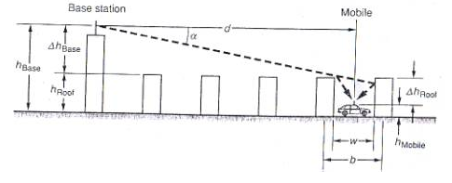
COST 231 - WI(Walfisch-Ikegami) Model
주파수 : 800~2000[MHz]
기지국 안테나 높이 : 4~50[m]
이동국 안테나 높이 : 1~3[m]
거리 : 0.02~5[km]
COST 231 Hata Model과 비교하였을 때 추가 매개변수
평균 건물 폭
평균 건물 높이
건물 비율

Slide 10
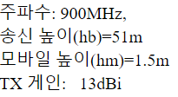
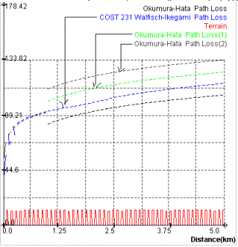
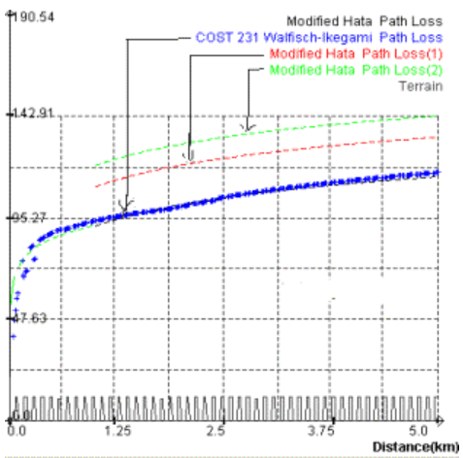
평균 건물 폭 : 73.8m
평균 건물 높이 : 11.81m
건물 비율 : 37%
평균 건물 폭 : 73.8m
평균 건물 높이 : 10.93m
건물 비율 : 37%
Cost231 WI 모델과 Okumura 모델 결과 비교
Cost231 WI 모델과 수정된 Hata 모델 결과 비교

Slide 11



SUI PathLoss Model
d0 = 100m
전송빈도 : 2400, 5000, 28000[MHz]
Model Parameters | Terrain Type A | Terrain Type B | Terrain Type C
a | 4.6 | 4 | 3.6
b | 0.0075 | 0.0065 | 0.005
c | 12.6 | 17.1 | 20
기지국 안테나 유효 높이 : 100[m]
거리 : 1000~10000[m]
이동국 안테나 유효 높이 : 2[m]
A : 언덕이 많은 지형
B : 중간
C : 평평한 지형

Slide 12
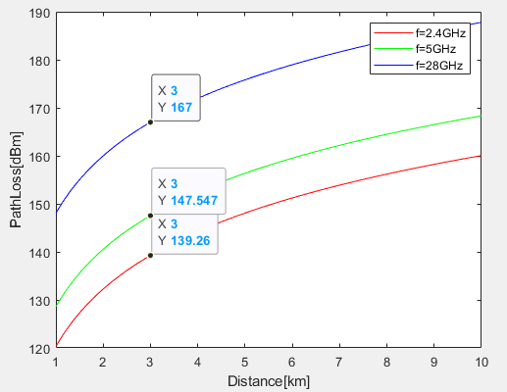
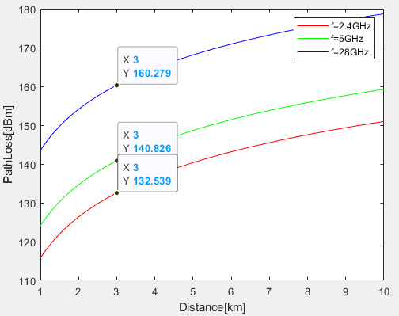
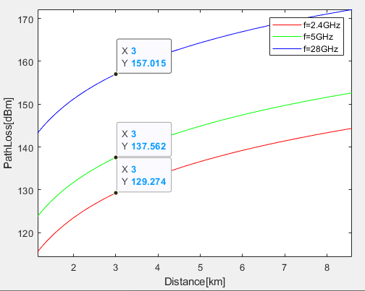
거리에 따른 PathLoss
- SUI Model Type A
거리에 따른 PathLoss
- SUI Model Type B
거리에 따른 PathLoss
- SUI Model Type C

Slide 13
SUI Model Type | 2.4GHz | 5GHz | 28GHz
Type A | 34.26[dBm] | 42.547[dBm] | 62[dBm]
Type B | 27.539[dBm] | 35.826[dBm] | 55.279[dBm]
Type C | 24.274[dBm] | 32.562[dBm] | 52.015[dBm]
5G 세대에서 고주파수에 맞춘 PL모델
추가 파라미터는 Hata모델에서 도시, 교외, 농촌으로 나눈 것과 같은 개념
주파수가 커졌을 때의 송신 파워가 커진 것을 미루어 볼 때
주파수가 커질 수록 손실량이 증가

Slide 14
참조문헌
Final report of Cost Action 231
무선통신망 설계를 위한 주요 전송 손실식 비교 분석 [정민석.이범선] (2001.12.04)
COST 231 Walfisch-Ikegami Model
SUI Path-Loss Model for Coexistence Study

